Slide 1
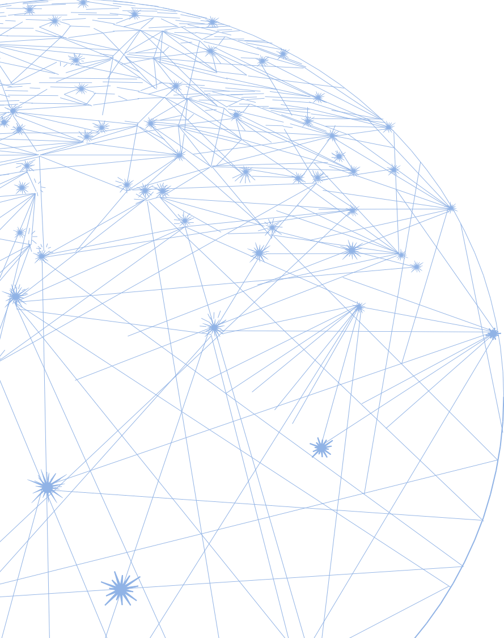
В. А. Смирнов
доктор физ.-мат. наук, профессор,
заведующий кафедрой
элементарной математики и теории чисел
Московского педагогического
государственного университета
Методические особенности изучения темы «Окружность и круг»
сайт: vasmirnov.ru
эл. почта: v-a-smirnov@mail.ru
11.04.2025

Slide 2
Авторский сайт: vasmirnov.ru
Notes:
В режиме слайдов ответы появляются после кликанья мышкой

Slide 3
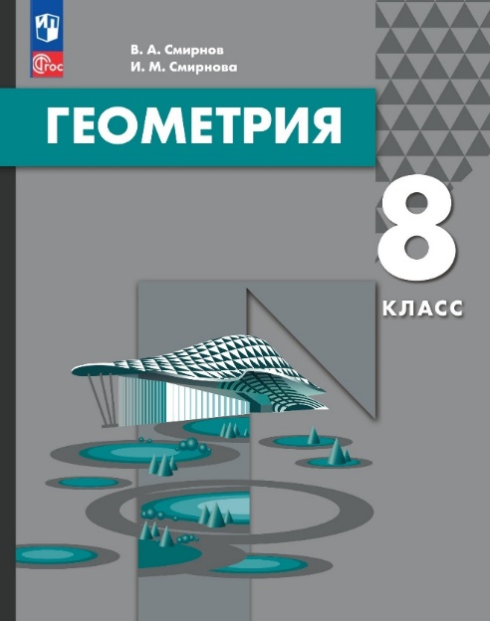
Наши новые учебники геометрии издательства «Просвещение»

Slide 4
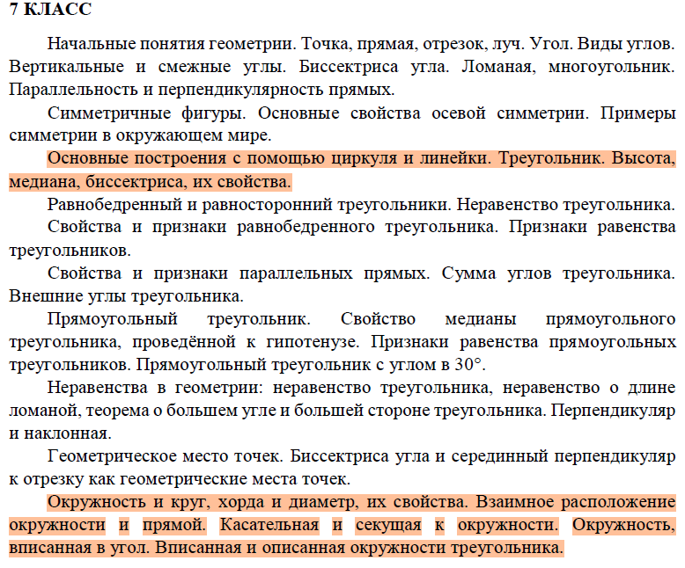
Федеральная рабочая программа

Slide 5
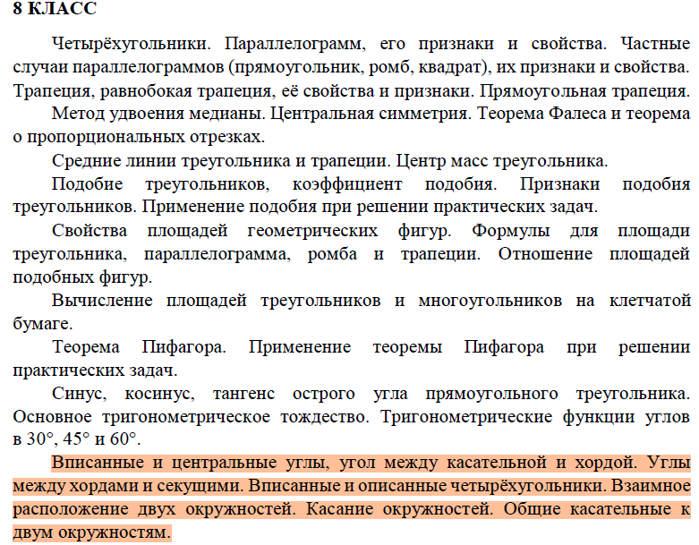

Slide 6
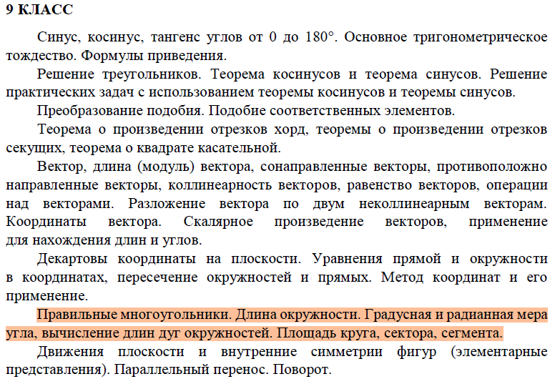

Slide 7
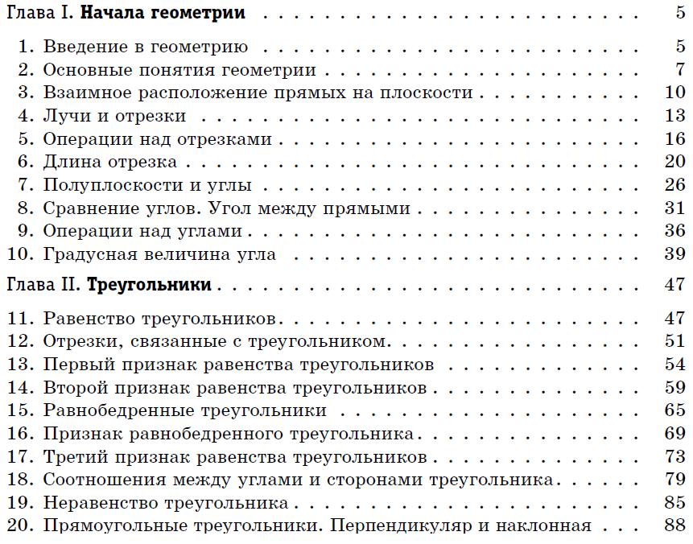
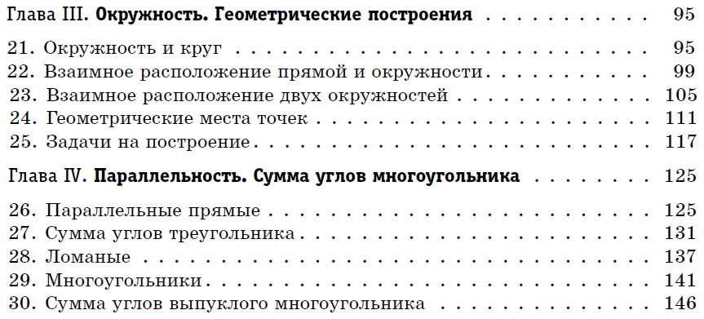
Наш учебник 7 класс
Вебинар
14.11.2024

Slide 8
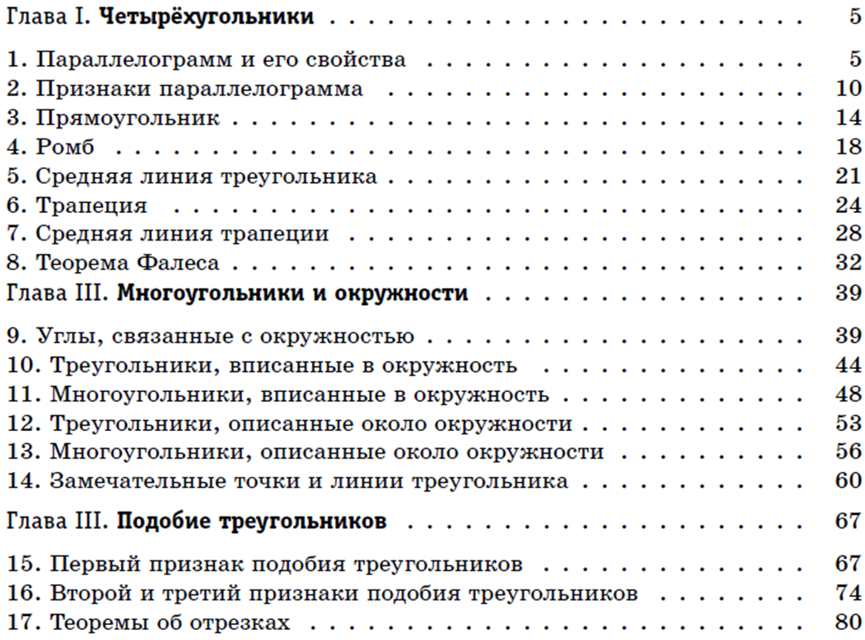
Наш учебник 8 класс
Вебинар
30.01.2025

Slide 9
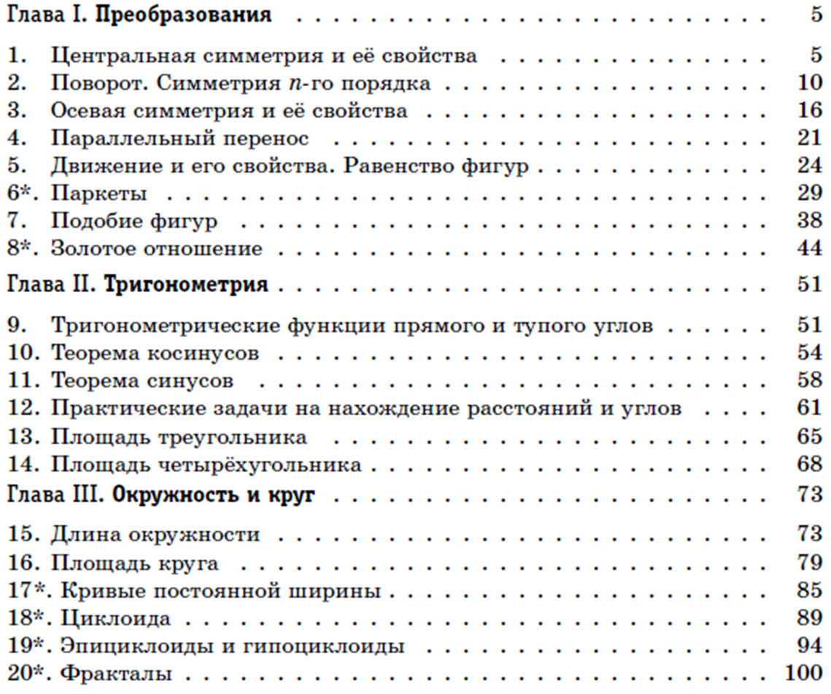
Наш учебник 9 класс

Slide 10
17*. Кривые постоянной ширины
Notes:
В режиме слайдов ответы появляются после кликанья мышкой

Slide 11
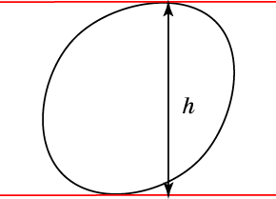
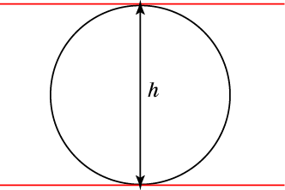
Для определения ширины h замкнутой кривой рассмотрим две параллельные прямые, между которыми расположена данная кривая. Будем сдвигать друг к другу эти прямые до тех пор, пока они не коснутся кривой. Расстояние между полученными параллельными прямыми и будет шириной кривой в направлении перпендикулярном этим прямым.
Для разных направлений ширина кривой может быть разной. Примером кривой одинаковой (постоянной) ширины по всем направлениям является окружность. Её ширина равна диаметру.
Notes:
В режиме слайдов ответы появляются после кликанья мышкой

Slide 12
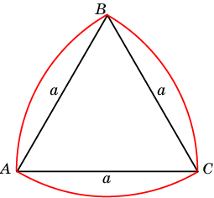
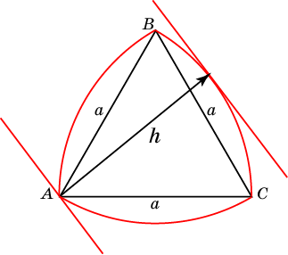
Упражнение 1
Бывают ли кривые, отличные от окружности и имеющие постоянную ширину?
Оказывается, бывают. Примером такой кривой является кривая, придуманная французским учёным Ф. Рело (1829 – 1905), называемая «треугольник Рело».
Для его построения рассмотрим правильный треугольник ABC со стороной a. С центром в вершине A и радиусом a проведем дугу BC окружности. Аналогично, с центрами в вершинах B и C и радиусом A проведём дуги окружности AC и AB. В результате получим искомую кривую, состоящую из трёх дуг окружности. Её ширина равна стороне a правильного треугольника.
О кривых постоянной ширины можно посмотреть фильм на сайте https://etudes.ru
Notes:
В режиме слайдов ответы появляются после кликанья мышкой

Slide 13
Упражнение 2
Докажите, что периметр треугольника Рело равен длине окружности, диаметр которой равен ширине треугольника Рело.
Решение. Напомним, что длина дуги окружности с центральным углом $φ$ и радиусом r равна $φ$r. Так как треугольник Рело состоит из трех дуг окружностей, для которых r = a, $φ=\frac{π}{3}$, то их общая длина равна $π$r, т. е. равна длине окружности, диаметр которой равен ширине треугольника Рело.
Notes:
В режиме слайдов ответы появляются после кликанья мышкой

Slide 14
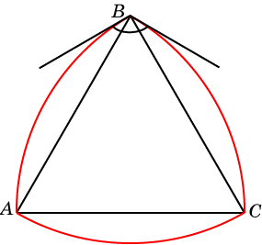
Упражнение 3
Найдите углы треугольника Рело, образованные касательными к дугам окружностей в его вершинах.
Ответ. 120^{о}.
Notes:
В режиме слайдов ответы появляются после кликанья мышкой

Slide 15
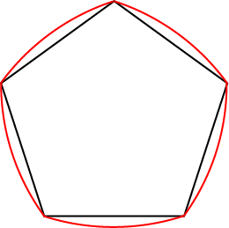
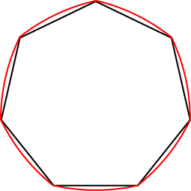
Правильные многоугольники Рело
Кривые постоянной ширины можно получать не только из правильного треугольника, но и из правильных многоугольников с нечетным числом сторон. На рисунке показаны такие кривые для правильных пятиугольника и семиугольника.
Notes:
В режиме слайдов ответы появляются после кликанья мышкой

Slide 16
Упражнение 4
Сторона правильного пятиугольника равна 1. Найдите ширину соответствующего пятиугольника Рело.
Ответ. $\frac{1+\sqrt{5}}{2}.$
Notes:
В режиме слайдов ответы появляются после кликанья мышкой

Slide 17
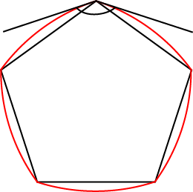
Упражнение 5
Найдите углы пятиугольника Рело, образованные касательными к дугам окружностей в его вершинах.
Ответ. 144^{о}.
Notes:
В режиме слайдов ответы появляются после кликанья мышкой

Slide 18
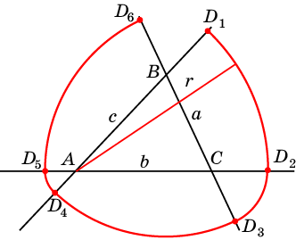
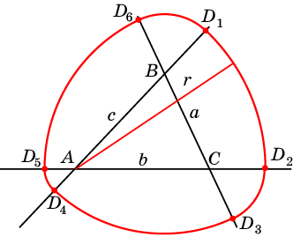
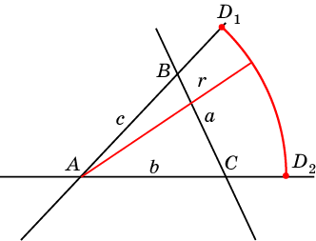
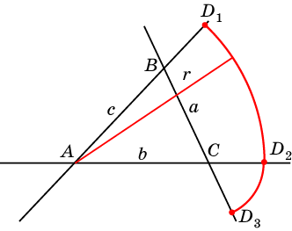
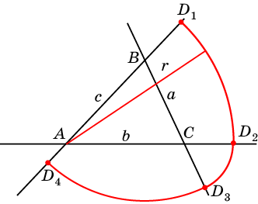
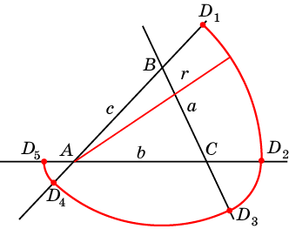
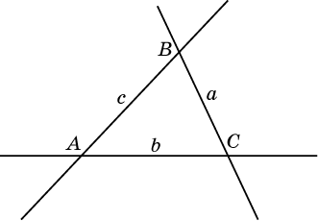
Неравносторонний треугольник
Рассмотрим три прямые, попарно пересекающиеся в точках A, B, C. Обозначим стороны треугольника ABC соответственно a, b, c.
На продолжении отрезка AB возьмем точку D₁. С центром в точке A и радиусом r = AD₁ проведем дугу окружности, соединяющую точку D₁ и точку D₂ на луче AC.
Далее, с центром в точке С и радиусом CD₂ = r-b проведем дугу окружности, соединяющую точку D₂ и точку D₃ на луче BC.
Затем, с центром в точке B и радиусом BD₃ = a+r-b проведем дугу окружности, соединяющую точку D₃ и точку D₄ на луче BA.
C центром в точке A и радиусом AD₄ = a + r – b - c проведем дугу окружности, соединяющую точку D₄ и точку D₅ на луче CA.
C центром в точке C и радиусом CD₅ = a + r - c проведем дугу окружности, соединяющую точку D₅ и точку D₆ на луче CB.
C центром в точке B и радиусом BD₆ = r - c проведем дугу окружности, соединяющую точку D₆ и точку D₁ на луче AB. Получим замкнутую кривую.
Notes:
В режиме слайдов ответы появляются после кликанья мышкой

Slide 19
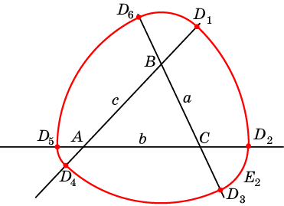
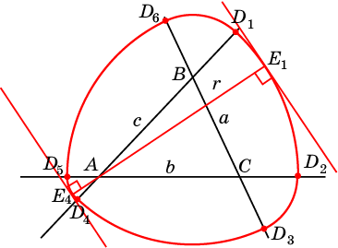
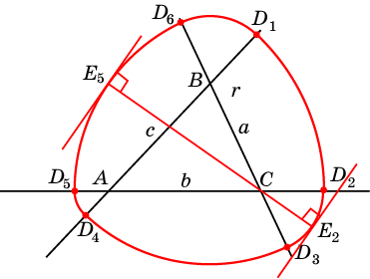
Упражнение 6
Докажите, что полученная кривая имеет постоянную ширину. Найдите её выражение через a, b, c и r.
Решение. Через точку E₁ на дуге D₁D₂ и точку A проведём прямую. Её точку пересечения с дугой D₄D₅ обозначим E₄. Касательные к кривой в точках E₁, E₄ будут перпендикулярны отрезку E₁E₄. Следовательно, длина этого отрезка будет шириной кривой h в направлении прямой E₁E₄, h = r + a + r – b – c = 2r + a – b – c. Ясно, что это значение не зависит от выбора точки E₁ на дуге D₁D₂.
Рассмотрим теперь точку E₂ на дуге D₂D₃. Через неё и точку С проведём прямую. Её точку пересечения с дугой D₅D₆ обозначим E₅. Касательные к кривой в точках E₂, E₅ будут перпендикулярны отрезку E₂E₅. Следовательно, длина этого отрезка будет шириной кривой в направлении прямой E₂E₅. Она равна r – b + a + r - c = 2r + a – b – c = h. Ясно, что это значение не зависит от выбора точки E₂ на дуге D₂D₃.
Аналогичным образом показывается, что для точек E₃ дуги D₃D₄ ширина кривой также будет равна 2r + a – b – c = h.
Notes:
В режиме слайдов ответы появляются после кликанья мышкой

Slide 20
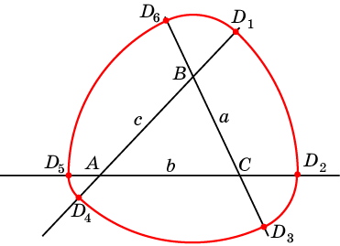
Упражнение 7
Докажите, что длина полученной кривой равна длине окружности с диаметром, равным ширине h кривой.
Решение. Напомним, что длина l дуги окружности радиуса R и центральным углом $φ$ выражается формулой l = $φ$R.
Пусть углы треугольника ABC равны соответственно $α. β, γ.$ Тогда длина дуги D₁D₂ $α$r, длина дуги D₄D₅ равна $α$(a + r – b – c). Их сумма равна $α$h.
Аналогично, сумма длин дуг D₂D₃ и D₅D₆ равна $γ$h, сумма длин дуг D₃D₄ и D₆D₁ равна $β$h.
Таким образом, длина всей кривой равна $α$h + $β$h + $γ$h = ($α+ β+γ$)h = $π$h, т. е. равна длине окружности с диаметром h.
Notes:
В режиме слайдов ответы появляются после кликанья мышкой

Slide 21
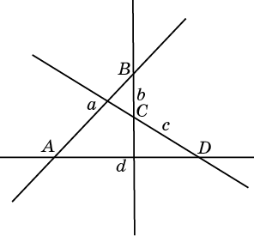
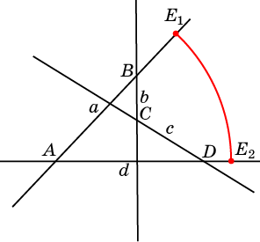
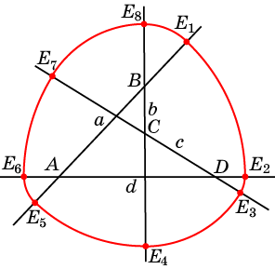
Упражнение 8
Рассмотрим четыре прямые, попарно пересекающиеся в точках A, B, C, D. Обозначим стороны четырёхугольника ABCD соответственно a, b, c, d.
На продолжении отрезка AB возьмём точку E₁. С центром в точке A и радиусом r = AE₁ проведём дугу окружности, соединяющую точку E₁ и точку E₂ на луче AD.
Проведите дальнейшее построение кривой постоянной ширины самостоятельно, найдите её ширину. Докажите, что её длина равна длине окружности с диаметром, равным ширине h кривой.
Ответ. Искомая кривая изображена на рисунке, где E₂E₃ – дуга окружности с центром D и радиусом r – d, E₃E₄ – дуга окружности с центром C и радиусом c + r – d, E₄E₅ – дуга окружности с центром B и радиусом b + c + r – d, E₅E₆ – дуга окружности с центром A и радиусом b + c + r – d – a, E₆E₇ – дуга окружности с центром D и радиусом b + c + r – a, E₇E₈ – дуга окружности с центром C и радиусом b + r – a, E₈E₁ – дуга окружности с центром B и радиусом r – a. Ширина h кривой равна 2r + b + c – a – d.
Notes:
В режиме слайдов ответы появляются после кликанья мышкой

Slide 22
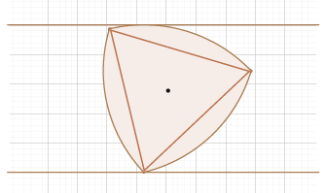
Упражнение 8
В компьютерной программе GeoGebra попробуйте смоделировать движение треугольника Рело внутри полосы, ограниченной параллельными прямыми, так, чтобы он все время касался обеих прямых.
Notes:
В режиме слайдов ответы появляются после кликанья мышкой

Slide 23
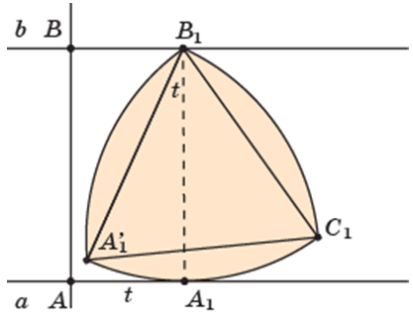
Создадим ползунок t, изменяющийся от 0 до $π$. Проведём параллельные прямые a и b, расстояние между которыми равно 1. На прямой a отметим начальную точку A. Через неё проведём прямую, перпендикулярную прямой a. Обозначим B точку пересечения этой прямой с прямой b.
На прямых a и b отметим точки A₁ и B₁, для которых AA₁ = BB₁ = t. Повернём точку A₁ вокруг точки B₁ по часовой стрелке на угол величиной t. Полученную точку обозначим A’₁.
В строке «Ввод» наберём: Если(0 ≤ t ≤ π / 3, Многоугольник(B_1, A'_1, 3)). Получим правильный треугольник со стороной A’₁B₁.
В строке «Ввод» наберём: Повернуть(A’_1, π / 3, B_1). Полученную точку обозначим C₁.
В строке «Ввод» наберём:
Если(0 ≤ t ≤ π / 3, ДугаОкружности(A'_1, C_1, B_1))
Если(0 ≤ t ≤ π / 3, ДугаОкружности(B_1, A'_1, C_1))
Если(0 ≤ t ≤ π / 3, ДугаОкружности(C_1, B_1, A'_1))
Получим правильный треугольник A’₁B₁C₁ и дуги окружностей, составляющие треугольник Рело.
Notes:
В режиме слайдов ответы появляются после кликанья мышкой

Slide 24
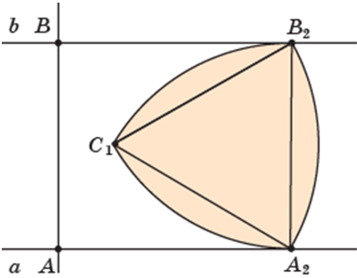
При изменении параметра t от нуля до $\frac{π}{3}$ этот треугольник Рело будет катиться по прямой a, касаясь прямой b. При t = $\frac{π}{3}$. Он займёт положение, показанное на рисунке.
Notes:
В режиме слайдов ответы появляются после кликанья мышкой

Slide 25
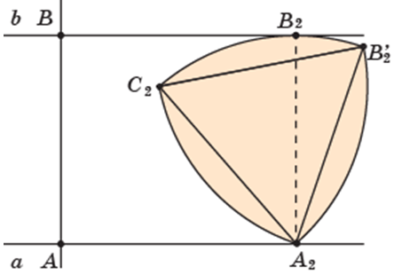
На прямых a и b отметим точки A₂ и B₂, для которых AA₂ = BB₂ = $\frac{π}{3}$. Повернём точку B₂ вокруг точки A₂ по часовой стрелке на угол величиной t - $\frac{π}{3}$. Полученную точку обозначим B’₂.
В строке «Ввод» наберём: Если(π / 3 ≤ t ≤ 2π / 3, Многоугольник(A_2, B’_2, 3)). Получим правильный треугольник со стороной A₂B’₂.
В строке «Ввод» наберём: Повернуть(B’_2, π / 3, A_2). Полученную точку обозначим C₂.
В строке «Ввод» наберём:
Если(π / 3 ≤ t ≤ 2π / 3, ДугаОкружности(A_2, B’_2, C_2))
Если(π / 3 ≤ t ≤ 2π / 3, ДугаОкружности(B’_2, C_2, A_2))
Если(π / 3 ≤ t ≤ 2π / 3, ДугаОкружности(C_2, A_2, B’_2))
Получим правильный треугольник A₂B’₂C₂ и дуги окружностей, составляющие треугольник Рело.
Notes:
В режиме слайдов ответы появляются после кликанья мышкой

Slide 26
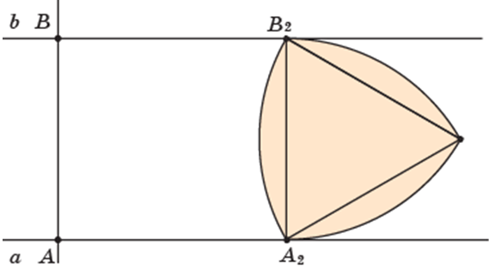
При изменении параметра t от $\frac{π}{3}$ до $\frac{2π}{3}$ этот треугольник Рело будет катиться по прямой a, касаясь прямой b. При t = $\frac{2π}{3}$. Он займёт положение, показанное на рисунке.
Notes:
В режиме слайдов ответы появляются после кликанья мышкой

Slide 27
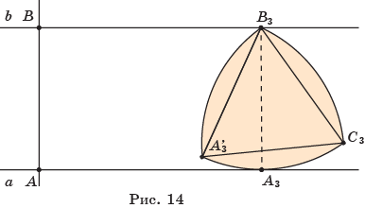
На прямых a и b отметим точки A₃ и B₃, для которых AA₃ = BB₃ = $t−\frac{π}{3}$. Повернём точку A₃ вокруг точки B₃ по часовой стрелке на угол величиной $t−\frac{2π}{3}$. Полученную точку обозначим A’₃.
В строке «Ввод» наберём: Если(2π / 3 ≤ t ≤ π, Многоугольник(B_3, A'_3, 3)). Получим правильный треугольник со стороной A’₃B₃.
В строке «Ввод» наберём: Повернуть(A’_3, π / 3, B_3). Полученную точку обозначим C₃.
В строке «Ввод» наберём:
Если(2π / 3 ≤ t ≤ π, ДугаОкружности(A'_3, C_3, B_3))
Если(2π / 3 ≤ t ≤ π, ДугаОкружности(B_3, A'_3, C_3))
Если(2π / 3 ≤ t ≤ π, ДугаОкружности(C_3, B_3, A'_3))
Получим правильный треугольник A’₃B₃C₃ и дуги окружностей, составляющие треугольник Рело.
Notes:
В режиме слайдов ответы появляются после кликанья мышкой

Slide 28
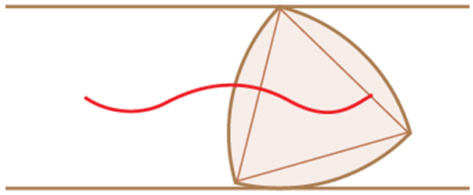
Если мы хотим увидеть кривую, которую описывает центр треугольника Рело, то нужно, используя инструмент «Середина или центр», отметить центры правильных треугольников, и в их свойствах выбрать опцию «Оставлять след.
В результате получим соответствующую кривую.
Убрав лишние точки и включив анимацию по параметру t, получим движение треугольника Рело внутри полосы ограниченной прямыми a и b.
Notes:
В режиме слайдов ответы появляются после кликанья мышкой

Slide 29
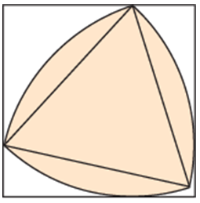
Упражнение 9
В компьютерной программе GeoGebra попробуйте смоделировать вращение треугольника Рело внутри квадрата так, чтобы он все время касался сторон этого квадрата.
Notes:
В режиме слайдов ответы появляются после кликанья мышкой

Slide 30
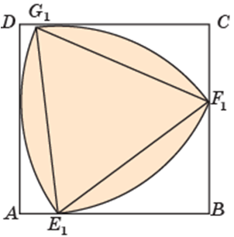
Построим квадрат ABCD со стороной, равной 1. Создадим ползунок t, изменяющийся от 0 до $2(\sqrt{3}−1)$.
На стороне AB этого квадрата отметим точку E₁, для которое AE₁ = $1−\frac{\sqrt{3}}{2}+t$. С центром в этой точке и радиусом 1 проведём окружность. Обозначим F₁ её точку пересечения со стороной BC.
В строке «Ввод» наберём:
Если(0≤ t ≤ (sqrt(3)-1)/2, Многоугольник(E_1, F_1, 3)). Получим правильный треугольник со стороной E₁F₁.
В строке «Ввод» наберём: Повернуть(F_1, π / 3, E_1). Полученную точку обозначим G₁.
В строке «Ввод» наберём:
Если(0≤ t ≤ (sqrt(3)-1)/2, ДугаОкружности(E_1, F_1, G_1))
Если(0≤ t ≤ (sqrt(3)-1)/2, ДугаОкружности(F_1, G_1, E_1))
Если(0≤ t ≤ (sqrt(3)-1)/2, ДугаОкружности(G_1, E_1, F_1))
Получим правильный треугольник E₁F₁G₁ и дуги окружностей, составляющие треугольник Рело.
Notes:
В режиме слайдов ответы появляются после кликанья мышкой

Slide 31
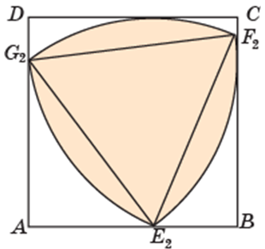
На стороне AD квадрата отметим точку G₂, для которое AG₂ = $\sqrt{3}−\frac{1}{2}−t$. С центром в этой точке и радиусом 1 проведём окружность. Обозначим E₂ её точку пересечения со стороной AB.
В строке «Ввод» наберём: Если((sqrt(3)-1)/2 ≤ t ≤ sqrt(3)-1, Многоугольник(G_2, E_2, 3)). Получим правильный треугольник со стороной E₂G₂.
В строке «Ввод» наберём: Повернуть(E_2, π / 3, G_2). Полученную точку обозначим F₂.
В строке «Ввод» наберём:
Если((sqrt(3)-1)/2≤ t ≤ sqrt(3)-1, ДугаОкружности(E_2, F_2, G_2))
Если((sqrt(3)-1)/2≤ t ≤ sqrt(3)-1, ДугаОкружности(F_2, G_2, E_2))
Если((sqrt(3)-1)/2≤ t ≤ sqrt(3)-1, ДугаОкружности(G_2, E_2, F_2))
Получим правильный треугольник E₂F₂G₂ и дуги окружностей, составляющие треугольник Рело.
Notes:
В режиме слайдов ответы появляются после кликанья мышкой

Slide 32
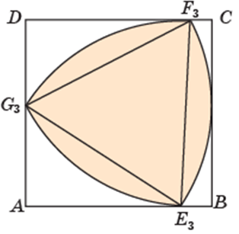
На стороне CD квадрата отметим точку F₃, для которое DF₃ = $\frac{3\sqrt{3}}{2}−1−t$. С центром в этой точке и радиусом 1 проведём окружность. Обозначим G₃ её точку пересечения со стороной AD.
В строке «Ввод» наберём: Если(sqrt(3)-1 ≤ t ≤ 3(sqrt(3) - 1)/2, Многоугольник(F_3, G_3, 3)). Получим правильный треугольник со стороной F₃G₃.
В строке «Ввод» наберём: Повернуть(G_3, π / 3, F_3). Полученную точку обозначим E₃.
В строке «Ввод» наберём:
Если(sqrt(3)-1≤ t ≤ 3(sqrt(3) - 1) / 2, ДугаОкружности(E_3, F_3, G_3))
Если(sqrt(3)-1≤ t ≤ 3(sqrt(3) - 1) / 2, ДугаОкружности(F_3, G_3, E_3))
Если((sqrt(3)-1≤ t ≤ 3(sqrt(3) - 1) / 2, ДугаОкружности(G_3, E_3, F_3))
Получим правильный треугольник E₃F₃G₃ и дуги окружностей, составляющие треугольник Рело.
Notes:
В режиме слайдов ответы появляются после кликанья мышкой

Slide 33
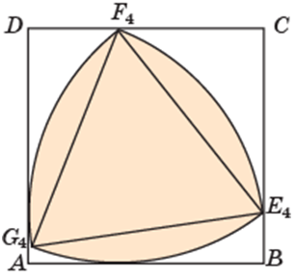
На стороне BC квадрата отметим точку E₄, для которое BF₄ = $t−2\sqrt{3}+\frac{5}{2}$. С центром в этой точке и радиусом 1 проведём окружность. Обозначим F₄ её точку пересечения со стороной CD.
В строке «Ввод» наберём: Если(3(sqrt(3) - 1)/2 ≤ t ≤ 2(sqrt(3) - 1), Многоугольник(E_4, F_4, 3)). Получим правильный треугольник со стороной E₄F₄.
В строке «Ввод» наберём: Повернуть(F_4, π / 3, E_4). Полученную точку обозначим G₄.
В строке «Ввод» наберём:
Если(3(sqrt(3) - 1)/2 ≤ t ≤ 2(sqrt(3) - 1), ДугаОкружности(E_4, F_4, G_4))
Если(3(sqrt(3) - 1)/2 ≤ t ≤ 2(sqrt(3) - 1), ДугаОкружности(F_4, G_4, E_4))
Если(3(sqrt(3) - 1)/2 ≤ t ≤ 2(sqrt(3) - 1), ДугаОкружности(G_4, E_4, F_4))
Получим правильный треугольник E₄F₄G₄ и дуги окружностей, составляющие треугольник Рело.
Notes:
В режиме слайдов ответы появляются после кликанья мышкой

Slide 34
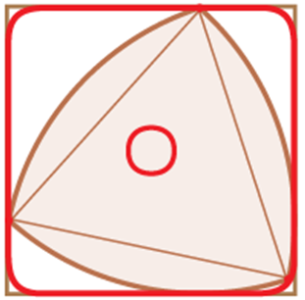
Если мы хотим увидеть кривую, которую описывают вершины треугольника Рело, то нужно в строке «Ввод» набрать следующие строки:
Если(0 ≤ t ≤ (sqrt(3) - 1) / 2, E_1)
Если(0 ≤ t ≤ (sqrt(3) - 1) / 2, F_1)
Если(0 ≤ t ≤ (sqrt(3) - 1) / 2, G_1)
Если((sqrt(3) - 1) / 2 ≤ t ≤ sqrt(3) - 1, E_2)
Если((sqrt(3) - 1) / 2 ≤ t ≤ sqrt(3) - 1, F_2)
Если((sqrt(3) - 1) / 2 ≤ t ≤ sqrt(3) - 1, G_2)
Если(sqrt(3) - 1 ≤ t ≤ 3(sqrt(3) - 1) / 2, E_3)
Если(sqrt(3) - 1 ≤ t ≤ 3(sqrt(3) - 1) / 2, F_3)
Если(sqrt(3) - 1 ≤ t ≤ 3(sqrt(3) - 1) / 2, G_3)
Если(3(sqrt(3) - 1) / 2 ≤ t ≤ 2 (sqrt(3) - 1), E_4)
Если(3(sqrt(3) - 1) / 2 ≤ t ≤ 2 (sqrt(3) - 1), F_4)
Если(3(sqrt(3) - 1) / 2 ≤ t ≤ 2 (sqrt(3) - 1), G_4)
В результате получим точки, в свойствах которых нужно выбрать опцию «Оставлять след».
Notes:
В режиме слайдов ответы появляются после кликанья мышкой

Slide 35
18*. Циклоида
Notes:
В режиме слайдов ответ появляется после нажатия левой клавиши мышки

Slide 36
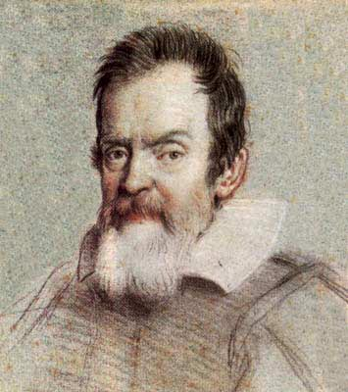
Циклоида
Кривая, которую описывает точка, закрепленная на окружности, катящейся по прямой, называется циклоидой.
Первым, кто стал изучать циклоиду, был Галилео Галилей (1564 – 1642). Он же придумал и ее название.
Небольшой фильм о циклоиде можно посмотреть на сайте https://etudes.ru
Notes:
В режиме слайдов ответ появляется после нажатия левой клавиши мышки

Slide 37
Упражнение 1
Для изображения циклоиды отложим на прямой отрезок АВ, равный длине окружности, т.е. АВ = 2πR. Разделим этот отрезок на 8 равных частей точками А₁, ..., А₈=В. Выясните, где будет находится отмеченная точка A, когда окружность, катящаяся по прямой, достигнет точки B?
Notes:
В режиме слайдов ответ появляется после нажатия левой клавиши мышки

Slide 38
Упражнение 2
Где будет находится отмеченная точка A, когда окружность, катящаяся по прямой, достигнет точки: а) A₄; б) A₂; в) A₆; г) A₁; д) A₃; е) A₅; ж) A₇;? (Для указания положения точки используйте направления: восток, запад, север, юг и т.д.)
Ответ: а) север;
б) запад;
в) восток;
г) юго-запад;
д) северо-запад;
е) северо-восток;
ж) юго-восток.
Notes:
В режиме слайдов ответ появляется после нажатия левой клавиши мышки

Slide 39
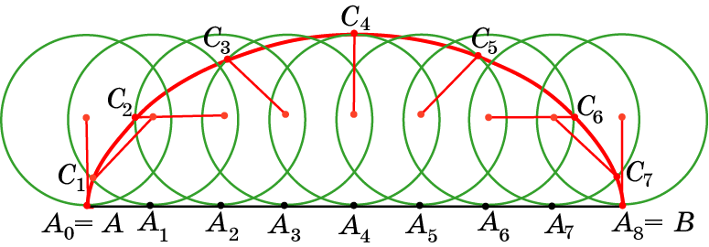
Соединяя плавной кривой построенные точки, получим циклоиду.
Notes:
В режиме слайдов циклоиду можно посмотреть в движении

Slide 40
Для моделирования циклоиды в компьютерной программе GeoGebra в панели инструментов выберем окно «Ползунок». Зададим в нём ползунок a, изменяющийся, например, от -2 до 8.
В строке «Ввод» наберём: O=(a,1) и нажмём “Enter”. Наберём: A=(a,0) и нажмём “Enter”. Получим соответствующие точки.
С помощью инструмента «Окружность по центру и радиусу» построим окружность с центром O и радиусом 1.
С помощью инструмента «Поворот вокруг точки» повернём точку A вокруг точки O на угол a радиан по часовой стрелке.
С помощью инструмента «Отрезок» соединим точки O и A’ отрезком. Правой кнопкой «мыши» кликнем по точке A’, и выберем строчку «Оставлять след». Уберём лишние обозначения и изменим цвет.
Правой кнопкой «мыши» кликнем по ползунку, и выберем строчку «анимировать». Окружность покатится по оси абсцисс, а, закреплённая на ней, точка будет описывать циклоиду. Она показана на следующем слайде. Получите эту траекторию в компьютерной программе GeoGebra.
Notes:
В режиме слайдов ответ появляется после нажатия левой клавиши мышки

Slide 41
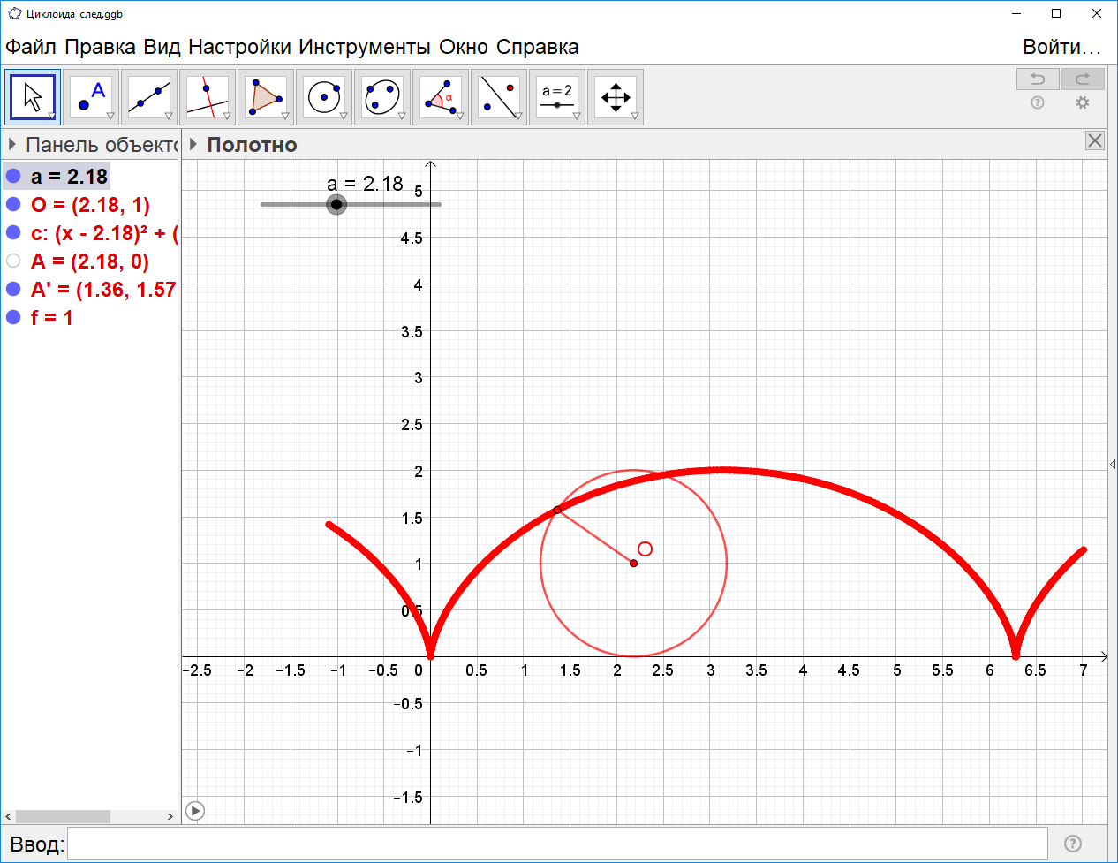
Notes:
В режиме слайдов ответ появляется после нажатия левой клавиши мышки

Slide 42
Упражнение 3
Окружность радиуса 1 катится по прямой. На каком расстоянии от этой прямой будут находится точки C₁, …, C₇?
Ответ: , 1, , 2, , 1, .
Notes:
В режиме слайдов ответ появляется после нажатия левой клавиши мышки

Slide 43
Упражнение 4
Имеет ли циклоида: а) оси симметрии; б) центр симметрии?
Ответ: а) Да;
б) нет.
Notes:
В режиме слайдов ответ появляется после нажатия левой клавиши мышки

Slide 44
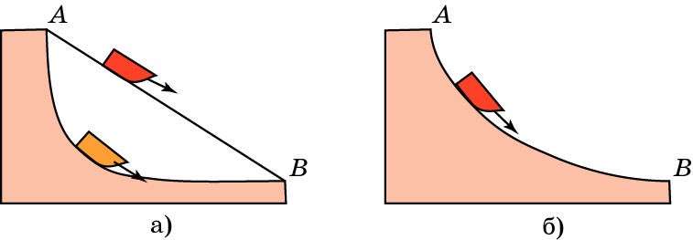
Свойство 1
Ледяная гора. В 1696 году И.Бернулли поставил задачу о нахождении кривой наискорейшего спуска, или, иначе говоря, задачу о том, какова должна быть форма ледяной горки (рис. а), чтобы, скатываясь по ней, совершить путь из начальной точки А в конечную точку В за кратчайшее время. Искомую кривую назвали "брахистохроной", т.е. кривой кратчайшего времени.
Среди математиков, решавших эту задачу, были: Г. Лейбниц, И. Ньютон, Г. Лопиталь и Я. Бернулли. Они доказали, что искомой кривой является перевернутая циклоида (рис. б).

Slide 45
Свойство 2
Часы с маятником. Часы с обычным маятником не могут идти точно, поскольку период колебаний маятника зависит от его амплитуды. Голландский ученый Христиан Гюйгенс (1629 – 1695) задался вопросом, по какой кривой должен двигаться шарик на нитке маятника, чтобы период его колебаний не зависел от амплитуды. Искомой кривой оказалась перевернутая циклоида (рис. 1, 2). За это свойство циклоиду называют также "таутохрона" – кривая равных времен. Если, например, в форме перевернутой циклоиды изготовить желоб (рис. 1) и пустить по нему шарик, то период движения шарика под действием силы тяжести не будет зависеть от начального его положения и от амплитуды.

Slide 46
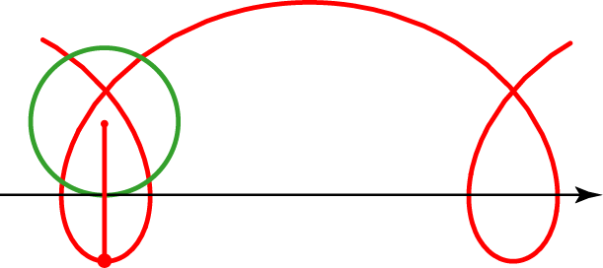
Удлиненная циклоида
Кривая, которую описывает точка, закрепленная на продолжении радиуса окружности, катящейся по прямой, называется удлиненной циклоидой.
Notes:
В режиме слайдов циклоиду можно посмотреть в движении

Slide 47
Укороченная циклоида
Кривая, которую описывает точка, закрепленная на радиусе внутри окружности, катящейся по прямой, называется укороченной циклоидой.
Notes:
В режиме слайдов циклоиду можно посмотреть в движении

Slide 48
Для получения удлинённой циклоиды в компьютерной программе GeoGebra можно воспользоваться полученной ранее циклоидой. Для этого создадим ещё один ползунок b, изменяющийся, например, от -1 до 1. Изменим точку A, кликнув по ней правой кнопкой «мыши». В открывшемся окне выберем «Свойства». В разделе «Основные» в качестве координат точки A напишем (a,b) и нажмём “Enter”. На следующем слайде показан случай b = -0,5.
Notes:
В режиме слайдов ответ появляется после нажатия левой клавиши мышки

Slide 49
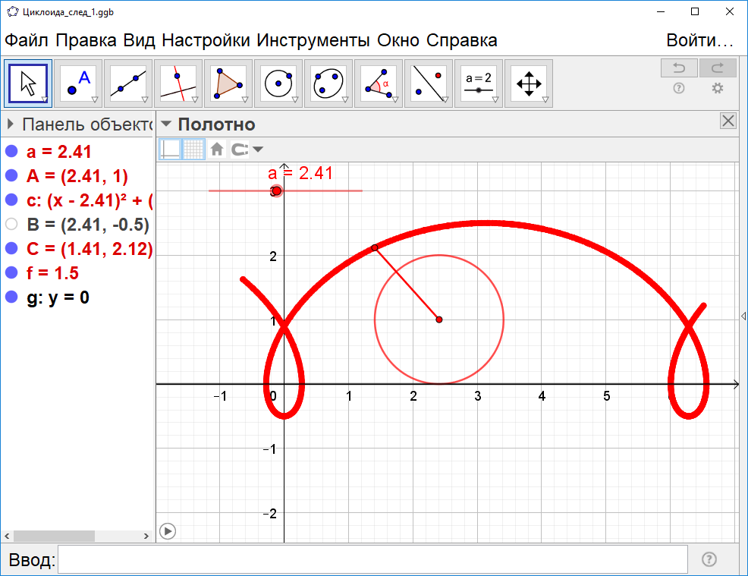
Упражнение 5
Получите эту траекторию в компьютерной программе GeoGebra.
Notes:
В режиме слайдов ответ появляется после нажатия левой клавиши мышки

Slide 50
Упражнение 6
Получите укороченную циклоиду в компьютерной программе GeoGebra.
Notes:
В режиме слайдов ответ появляется после нажатия левой клавиши мышки

Slide 51
Упражнение 7
Нарисуйте траекторию движения вершины правильного треугольника, катящегося по прямой.
Notes:
В режиме слайдов ответ появляется после нажатия левой клавиши мышки

Slide 52
Для получения в программе GeoGebra траектории движения точки, закреплённой в вершине правильного треугольника, катящегося по прямой, последовательно выполним следующие действия.
С помощью инструмента «Ползунок» создадим ползунок $α$, изменяющийся от 0^{о} до 360^{о}.
Отметим точки A(0, 0), B(2, 0) и построим правильный треугольник с вершинами A и B.
Отметим точку D(4, 0) и построим правильный треугольник с вершинами B и D.
Отметим точку F(6, 0) и построим правильный треугольник с вершинами D и F.
В строке «Ввод» наберём: Если(0° ≤ α ≤ 120°, Повернуть(Многоугольник(A, B, 3), -α, B)) и нажмём “Enter”.
В строке «Ввод» наберём: Если(120° ≤ α ≤ 240°, Повернуть(Многоугольник(B, D, 3), -α + 120°, D)) и нажмём “Enter”.
В строке «Ввод» наберём: Если(240° ≤ α ≤ 360°, Повернуть(Многоугольник(D, F, 3), -α + 240°, F)) и нажмём “Enter”.
В строке «Ввод» наберём: Если(0° ≤ α ≤ 120°, Повернуть(A, -α, B)) и нажмём “Enter”.
В строке «Ввод» наберём: Если(120° ≤ α ≤ 240°, Повернуть(E, -α + 120°, D)) и нажмём “Enter”.
Правой кнопкой «мыши» кликнем по ползунку, и выберем строчку «анимировать». Треугольник покатится по оси абсцисс, а, закреплённая на нём, точка будет описывать кривую. Она показана на следующем слайде.
Лишние точки и треугольники можно скрыть.
Notes:
В режиме слайдов ответ появляется после нажатия левой клавиши мышки

Slide 53
Упражнение 8
Получите эту траекторию в компьютерной программе GeoGebra.
Notes:
В режиме слайдов ответ появляется после нажатия левой клавиши мышки

Slide 54
Упражнение 9
Нарисуйте траекторию движения вершины квадрата, катящегося по прямой.
Notes:
В режиме слайдов ответ появляется после нажатия левой клавиши мышки

Slide 55
Упражнение 10
Получите траекторию движения точки, закреплённой в вершине квадрата, катящегося по прямой.
Notes:
В режиме слайдов ответ появляется после нажатия левой клавиши мышки

Slide 56
Упражнение 11
Нарисуйте траекторию движения вершины правильного шестиугольника, катящегося по прямой.
Notes:
В режиме слайдов ответ появляется после нажатия левой клавиши мышки

Slide 57
Упражнение 12
Получите траекторию движения точки, закреплённой в вершине правильного шестиугольника, катящегося по прямой.
Notes:
В режиме слайдов ответ появляется после нажатия левой клавиши мышки

Slide 58
19*. Эпициклоиды и гипоциклоиды
Notes:
В режиме слайдов ответ появляется после нажатия левой клавиши мышки

Slide 59
Кардиоида
Траектория движения точки, закрепленной на окружности, катящейся с внешней стороны по другой окружности того же радиуса, называется кардиоидой.
Для изображения кардиоиды разделим окружность на 8 равных частей точками А₁, ..., А₈=В. Выясните, где будет находиться отмеченная точка A, когда окружность, катящаяся по прямой, достигнет точки: а) A₄; б) A₂; в) A₆; г) A₁; д) A₃; е) A₅; ж) A₇.
Ответ: а) Запад;
б) восток;
в) восток;
г) юг;
д) север;
е) юг;
ж) север.
Notes:
В режиме слайдов ответ появляется после нажатия левой клавиши мышки

Slide 60
Соединяя плавной кривой построенные точки, получим кардиоиду.
Notes:
В режиме слайдов кардиоиду можно посмотреть в движении

Slide 61
Для получения кардиоиды в программе GeoGebra последовательно выполним следующие действия.
С помощью инструмента «Ползунок» создадим ползунок $α$, изменяющийся от 0^{о} до 360^{о}.
В строке «Ввод» напишем O=(0,0) и нажмём «Enter». В результате получим точку O(0, 0).
С помощью инструмента «Окружность по центру и радиусу» создадим окружность с центром O и радиусом 1.
В строке «Ввод» напишем P=(2,0) и нажмём «Enter». В результате получим точку P(2, 0).
С помощью инструмента «Поворот вокруг точки» повернём точку P вокруг точки O на угол $α$ против часовой стрелки. Получим точку Q. С помощью инструмента «Окружность по центру и радиусу» создадим окружность с центром Q и радиусом 1.
В строке «Ввод» напишем A=(1,0) и нажмём «Enter». В результате получим точку A(1, 0).
С помощью инструмента «Поворот вокруг точки» повернём точку A вокруг точки O на угол $α$ против часовой стрелки. Получим точку B. С помощью инструмента «Поворот вокруг точки» повернём точку B вокруг точки Q на угол $α$ против часовой стрелки. Получим точку C.
С помощью инструмента «Отрезок» соединим отрезком точки P и C.
Кликнем левой кнопкой мыши по точке C и выберем строку «Оставлять след».
Кликнем левой кнопкой мыши по ползунку и выберем строку «Анимировать». В результате окружность с центром Q покатится по окружности с центром O, а точка C будет описывать кардиоиду. Она показана на следующем слайде.
Notes:
В режиме слайдов ответ появляется после нажатия левой клавиши мышки

Slide 62
Упражнение 1
Получите эту траекторию движения точки в компьютерной программе GeoGebra.
Notes:
В режиме слайдов ответ появляется после нажатия левой клавиши мышки

Slide 63
Упражнение 2
Имеет ли кардиоида: а) оси симметрии; б) центр симметрии?
Ответ: а) Да;
б) нет.
Notes:
В режиме слайдов ответ появляется после нажатия левой клавиши мышки

Slide 64
Удлиненная кардиоида
Траектория движения точки, закрепленной на продолжении радиуса окружности, катящейся по другой окружности того же радиуса, называется удлиненной кардиоидой. Нарисуйте эту кривую.
Notes:
В режиме слайдов удлиненную кардиоиду можно посмотреть в движении

Slide 65
Упражнение 3
Получите эту траекторию движения точки в компьютерной программе GeoGebra.
Для получения удлинённой кардиоиды в полученной ранее кардиоиде достаточно изменить только координаты точки A. Например, поставить (0.5,0). В результате получим кривую, изображённую на рисунке.
Notes:
В режиме слайдов ответ появляется после нажатия левой клавиши мышки

Slide 66
Укороченная кардиоида
Траектория движения точки, закрепленной на радиусе внутри окружности, катящейся по другой окружности того же радиуса, называется укороченной кардиоидой. Нарисуйте эту кривую.
Notes:
В режиме слайдов укороченную кардиоиду можно посмотреть в движении

Slide 67
Упражнение 4
Получите эту траекторию движения точки в компьютерной программе GeoGebra.
Для получения укороченной кардиоиды в полученной ранее кардиоиде достаточно изменить только координаты точки A. Например, поставить (1.2,0). В результате получим кривую, изображённую на рисунке.
Notes:
В режиме слайдов ответ появляется после нажатия левой клавиши мышки

Slide 68
Упражнение 5
Нарисуйте траекторию движения вершины правильного треугольника, катящегося с внешней стороны по другому правильному треугольнику.
Notes:
В режиме слайдов ответ появляется после нажатия левой клавиши мышки

Slide 69
Упражнение 6
В компьютерной программе GeoGebra получите траекторию движения точки, закреплённой в вершине правильного треугольника, катящегося по другому правильному треугольнику.
Notes:
В режиме слайдов ответ появляется после нажатия левой клавиши мышки

Slide 70
Упражнение 7
Получите траекторию движения вершины квадрата, катящегося с внешней стороны по другому квадрату.
Notes:
В режиме слайдов ответ появляется после нажатия левой клавиши мышки

Slide 71
Упражнение 8
В компьютерной программе GeoGebra получите траекторию движения точки, закреплённой в вершине квадрата, катящегося по другому квадрату.
Notes:
В режиме слайдов ответ появляется после нажатия левой клавиши мышки

Slide 72
Упражнение 9
Получите траекторию движения вершины правильного шестиугольника, катящегося с внешней стороны по другому правильному шестиугольнику.
Notes:
В режиме слайдов ответ появляется после нажатия левой клавиши мышки

Slide 73
Упражнение 10
В компьютерной программе GeoGebra получите траекторию движения точки, закреплённой в вершине правильного шестиугольника, катящегося по другому правильному шестиугольнику.
Notes:
В режиме слайдов ответ появляется после нажатия левой клавиши мышки

Slide 74
Окружность, катящаяся по другой окружности, может иметь радиус, отличный от радиуса окружности, по которой она катится. Соответствующая траектория называется эпициклоидой.
Рассмотрим пример эпициклоиды, для которой отношение радиусов равно 0.4. Для получения соответствующей траектории в предыдущих действиях для получения кардиоиды нужно произвести следующие замены.
Задать изменение угла $α$ от 0^{о} до 720^{о}.
Вместо координат (2,0) точки P ввести координаты (1.4, 0).
Вместо радиуса 1 окружности с центром в точке Q ввести радиус 0.4.
Вместо угла $α$ поворота точки B вокруг точки Q ввести угол $5α/2$.
В результате закреплённая точка будет описывать кривую, изображённую на следующем слайде.
Получите эту траекторию в компьютерной программе GeoGebra.
Notes:
В режиме слайдов ответ появляется после нажатия левой клавиши мышки

Slide 75
Notes:
В режиме слайдов ответ появляется после нажатия левой клавиши мышки

Slide 76
Упражнение 1
Получите траекторию движения точки, закреплённой на окружности, катящейся с внешней стороны по другой окружности, если отношение радиусов равно 2:3.
Notes:
В режиме слайдов эпициклоиду можно посмотреть в движении

Slide 77
Упражнение 2
Получите траекторию движения точки, закреплённой на продолжение радиуса окружности, катящейся с внешней стороны по другой окружности, если отношение радиусов равно 2:3.
Notes:
В режиме слайдов удлиненную эпициклоиду можно посмотреть в движении

Slide 78
Упражнение 3
Получите траекторию движения точки, закреплённой на радиусе окружности, катящейся с внешней стороны по другой окружности, если отношение радиусов равно 2:3.
Notes:
В режиме слайдов укороченную эпициклоиду можно посмотреть в движении

Slide 79
Упражнение 4
Получите траекторию движения точки, закрепленной на окружности, катящейся с внешней стороны по другой окружности, если отношение радиусов равно 1:2.
Notes:
В режиме слайдов ответ появляется после нажатия левой клавиши мышки

Slide 80
Упражнение 5
Получите траекторию движения точки, закрепленной на окружности, катящейся с внешней стороны по другой окружности, если отношение радиусов равно 2:1.
Notes:
В режиме слайдов ответ появляется после нажатия левой клавиши мышки

Slide 81
Упражнение 6
Получите траекторию движения точки, закрепленной на окружности, катящейся с внешней стороны по другой окружности, если отношение радиусов равно 2:5.
Notes:
В режиме слайдов ответ появляется после нажатия левой клавиши мышки

Slide 82
Гипоциклоида
Кривая, которую описывает точка, закрепленная на окружности, катящейся с внутренней стороны по другой окружности, называется гипоциклоидой. При этом отношение радиусов может быть различным. Нарисуйте гипоциклоиду, когда отношение радиусов равно 2:5.
Notes:
В режиме слайдов гипоциклоиду можно посмотреть в движении

Slide 83
Окружность может катиться по другой окружности, не только с внешней стороны, но и внутри окружности. Соответствующая траектория называется гипоциклоидой.
Рассмотрим пример гипоциклоиды, для которой отношение радиусов равно 0.4. Для получения соответствующей траектории в предыдущих действиях для получения эпициклоиды нужно произвести следующие замены.
Вместо координат (1.4,0) точки P ввести координаты (0.6, 0).
Вместо угла $5α/2$ поворота точки B вокруг точки Q ввести угол $−5α/2$.
В результате закреплённая точка будет описывать кривую, изображённую на следующем слайде.
Получите эту траекторию в компьютерной программе GeoGebra.
Notes:
В режиме слайдов ответ появляется после нажатия левой клавиши мышки

Slide 84
Notes:
В режиме слайдов ответ появляется после нажатия левой клавиши мышки

Slide 85
Упражнение 1
Получите траекторию движения точки, закрепленной на окружности, катящейся внутри другой окружности в 4 раза большего радиуса, которая называется астроидой.
Notes:
В режиме слайдов астроиду можно посмотреть в движении

Slide 86
Упражнение 2
Имеет ли астроида: а) оси симметрии; б) центр симметрии?
Ответ: а) Да;
б) да.
Notes:
В режиме слайдов ответ появляется после нажатия левой клавиши мышки

Slide 87
Упражнение 3
Получите траекторию движения вершины квадрата со стороной 1, катящегося с внутренней стороны по другому квадрату со стороной 4.
Notes:
В режиме слайдов ответ появляется после нажатия левой клавиши мышки

Slide 88
Упражнение 4
Получите траекторию движения точки, закрепленной на продолжении радиуса окружности, катящейся внутри другой окружности в 4 раза большего радиуса, которая называется удлиненной астроидой.
Notes:
В режиме слайдов удлиненную астроиду можно посмотреть в движении

Slide 89
Упражнение 5
Получите траекторию движения точки, закрепленной на окружности, катящейся внутри другой окружности в 3 раза большего радиуса, которая называется кривой Штейнера.
Notes:
В режиме слайдов кривую Штейнера можно посмотреть в движении

Slide 90
Упражнение 6
Получите траекторию движения точки, закрепленной на продолжении радиуса окружности, катящейся внутри другой окружности в 3 раза большего радиуса, которая называется удлиненной кривой Штейнера.
Notes:
В режиме слайдов удлиненную кривую Штейнера можно посмотреть в движении

Slide 91
Упражнение 7
Нарисуйте траекторию движения точки, закрепленной на окружности, катящейся внутри другой окружности в два раза большего радиуса.
Ответ: Диаметр окружности.
Notes:
В режиме слайдов ответ появляется после нажатия левой клавиши мышки

Slide 92
Упражнение 8
Докажите, что траекторией движения точки, закрепленной на окружности, катящейся внутри другой окружности в два раза большего радиуса, является диаметр.
Решение: Пусть катящаяся окружность переместилась из точки B в точку D, P – ее центр. Обозначим C точку пересечения диаметра AB с этой окружностью. Тогда угол CPD в два раза больше угла BOD. Следовательно, дуги BD и CD равны, т.е. C – точка, закрепленная на катящейся окружности.
Notes:
В режиме слайдов ответ появляется после нажатия левой клавиши мышки

Slide 93
20*. Фракталы

Slide 94
Многие природные объекты и явления имеют не гладкий, а изломанный характер. Среди них листья деревьев, береговая линия, молния и др. Для описания этих объектов не подходят обычные дифференцируемые функции, с которыми имеет дело классический математический анализ.
В последние десятилетия возникло и развивается новое направление в математике – фрактальная геометрия. Слово "фрактал" ввел в 1975 г. Б. Мандельброт (от латинского слова "fractus", означающего изломанный, дробный).
В 2010 году престижную премию Филдса по математике (аналог Нобелевской премии) получил российский ученый С. Смирнов за открытие новых свойств фракталов.
Особенностью фракталов является не только их изломанность, но и самоподобность, означающая, что каждая часть фрактала подобна целому. Свойство самоподобности также отражает особенность природных объектов, когда отдельная клетка растения или животного несет в себе полную информацию обо всем организме.

Slide 95
Звезда Коха
Один из первых примеров фракталов был придуман еще в начале 20-го века немецким математиком Х. фон Кох (1870-1924) и называется звезда Коха (снежинка Коха). Для ее построения берется равносторонний треугольник и последовательно добавляются к нему новые, подобные ему, треугольники. В результате получаются все более сложные многоугольники, приближающиеся к предельному положению – звезде Коха.

Slide 96
Упражнение 1
Найдите площадь звезды Коха, если площадь исходного треугольника равна 1.
Решение. На первом шаге построения звезды Коха мы добавляем три равносторонних треугольника, со сторонами в три раза меньшими исходных. Площадь каждого такого треугольника равна 1/9. Следовательно, площадь правильного звездчатого шестиугольника равна 1+3/9=4/3.
На следующем шаге добавляется двенадцать треугольников, суммарной площади 12/81. Поскольку длины сторон треугольников на каждом шаге уменьшаются в три раза, то их площадь уменьшается в девять раз. Число добавляемых треугольников равно числу сторон многоугольника и на каждом шаге увеличивается в четыре раза. Поэтому площадь S звезды Коха представляет собой площадь исходного треугольника плюс сумма геометрической прогрессии с начальным членом 3/9 и знаменателем 4/9. По формуле суммы геометрической прогрессии находим S=1+3/5=8/5.

Slide 97
Упражнение 2
Найдите длину кривой, ограничивающей звезду Коха, считая стороны исходного треугольника равными 1.
Решение. На первом шаге каждая сторона треугольника заменяется на ломаную, состоящую из четырех отрезков длины 1/3. Таким образом, длина ломаной увеличивается в 4/3 раза и равна 4. То же самое происходит на следующих шагах. Каждый раз длина ломаной увеличивается в 4/3 раза. Так как последовательность (4/3)^{n} стремится к бесконечности, то и длина кривой Коха равна бесконечности.

Slide 98
Салфетка
Еще один вариант звезды Коха можно построить из квадратов, последовательным добавлением к исходному квадрату подобных ему квадратов.

Slide 99
Упражнение 3
Найдите площадь салфетки, полученной последовательным добавлением к данному единичному квадрату квадратов со сторонами 1/3, 1/9, и т.д.
Ответ: 2.

Slide 100
Упражнение 4
Найдите площадь фрактальной фигуры, полученной последовательным добавлением к данному кругу радиуса 1 кругов радиусов ½, ¼, и т.д.
Ответ:

Slide 101
Ковер Серпинского
Еще один пример самоподобной фигуры, придумал польский математик В. Серпинский (1882-1969). Она называется ковром Серпинского и получается из квадрата последовательным вырезанием серединных квадратов. То, что остается после всех вырезаний, и будет искомым ковром Серпинского.
Отметим, что поскольку вырезаемые квадраты располагаются все более часто, то в результате на ковре Серпиского не будет ни одного, даже самого маленького, квадрата без дырки.

Slide 102
Упражнение 5
Найдите площадь ковра Серпинского, считая стороны исходного квадрата равными 1.
Решение. Для нахождения площади квадрата Серпинского достаточно вычислить площадь вырезаемых квадратов. На первом шаге вырезается квадрат площади 1/9. На втором шаге вырезается восемь квадратов, каждый из которых имеет площадь 1/81. На каждом следующем шаге число вырезаемых квадратов увеличивается в восемь раз, а площадь каждого из них уменьшается в девять раз. Таким образом, общая площадь вырезаемых квадратов представляет собой сумму геометрической прогрессии с начальном членом 1/9 и знаменателем 8/9. По формуле суммы геометрической прогрессии находим, что это число равно единице. Следовательно, площадь ковра Серпинского равна нулю.

Slide 103
Салфетка Серпинского
Начиная не с квадрата, а с правильного треугольника, и вырезая центральные треугольники, получим самоподобную фигуру, аналогичную ковру Серпинского и называемую салфеткой Серпинского.

Slide 104
Упражнение 6
Найдите площадь салфетки Серпинского, полученной из правильного треугольника площади 1.
Ответ: 0.

Slide 105
Кривая Пеано
Пример кривой, имеющий фрактальный характер, был получен Д.Пеано (1858-1932) и называется кривой Пеано. Для ее построения разобьем данный квадрат на четыре равные квадрата и соединим их центры тремя отрезками, как показано на рисунке а). Повторяя описанную процедуру, будем получать все более сложные ломаные, приближающиеся к кривой Пеано.
Отметим, что ломаные, участвующие в построении кривой Пеано, на каждом этапе проходят через все квадраты, а сами квадраты уменьшаются, стягиваясь к точкам исходного квадрата. Поэтому кривая Пеано будет проходить через все точки исходного квадрата. Конечно, она будет иметь бесконечную длину.

Slide 106
Кривая дракона
Интересным примером самоподобной кривой является «кривая дракона», придуманная Э.Хейуэем. Для ее построения возьмем отрезок. Повернем его на 90^{о} вокруг одной из вершин и добавим полученный отрезок к исходному. Повернем полученный угол на 90^{о} вокруг вершины и добавим полученную ломаную к исходной. Повторяя описанную процедуру, будем получать все более сложные ломаные, напоминающие дракона.

Slide 107
Дерево Пифагора

Slide 108
Фрактал 1

Slide 109
Фрактал 2

Slide 110
Фрактал 3

Slide 111
Фрактал 4

Slide 112
Фрактал 5

Slide 113
Фрактал 6

Slide 114
Фрактал 7

Slide 115
Фрактал 8

